Slide 1
أوراق عمل وحدة
( يظهر مهارات العمل مع الآخرين)

Slide 2
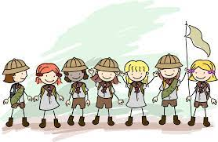
فرق الأنشطة
فرق الكشافة
فرق الأمن والسلامة
فريق لتعاون التطوعي

Slide 3
فرق الأنشطة
أهداف الفريق :
التوجية
التعليم المستمر
النظام
التعاون
تقديم الخدمات
أهداف الفريق :
الحرص عل نشر الوعي الكافي
عمل منشورات إرشادية
المشاكة في خطة الإخلاء
أهداف الفريق :
-خدمة الآخرين ومساعدتهم.
كسب الخبرة من لاختلاط بالمجتمع.
استثمار الوقت فيما يفيد.
المساهمة في بناء الوطن.
ترسيخ مفهوم المشاركة.
رفع قيمة العمل دون مقابل مادي.

Slide 4
فرق الأنشطة
مهام الفرق :
1- قائد الفريق
2- جماعة التنظيم
3-جماعة التوعية الإرشادية

